Slide 1

复习

Slide 2
题型
  填空 3分1题 共18分
  选择 3分1题 共15分
  计算 共67分
    特殊分布10分
    概率计算(全概率公式、贝叶斯公式)10分
    一维连续型随机变量函数概率密度计算12分
    二位离散型随机变量函数分布律计算15分
    点估计20分

Slide 3
第一章 概率论的基本概念
对随机现象的观察、记录统称为随机试验
随机试验的每一个结果称为样本点。全体样本点的集合称为试验的样本空间。
随机试验样本空间的子集称为随机事件，简称事件。
事件关系和计算
  包含、相等、不相容、对立事件
  和、积、差

Slide 4
等可能概型
试验的样本空间只包含有限个元素，试验中每个基本事件发生的可能性相同；具有以上两个特点的随机试验称为古典概型，也称为等可能概型。
设随机试验的样本空间为S ={e₁,e₂,…,e_{n}}，若事件A={e_{i1}}∪{e_{i2}}∪ …∪{e_{ik}}包含k个基本事件，则有 P(A)=k/n。

Slide 5
概率计算公式
  两两互不相容的事件P(A₁∪A₂∪…∪A_{n})=P(A₁)+P(A₂)+…+P(A_{n})
  P(A-B)=P(A)-P(AB)
  P(A∪B)=P(A)+P(B)-P(AB)
  条件概率：P(B|A)=P(AB)/P(A)
  乘法定理：若P(A)>0，则有P(AB)=P(B|A)P(A)
  全概率公式：设S为试验E的样本空间，B₁,B₂,…,B_{n}为样本空间S的一个划分，A为E的一个事件且P(B_{i})>0(i=1,2,…,n)，
则P(A)=
P(B₁)P(A|B₁)+P(B₂)P(A|B₂)+…+P(B_{n})P(A|B_{n})

Slide 6
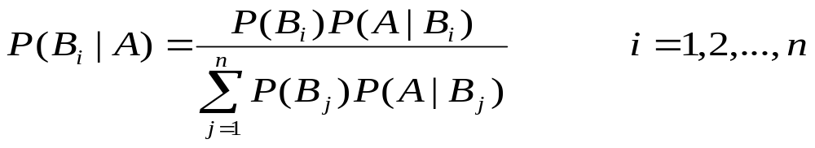
  贝叶斯(逆概率)公式：设S为试验E的样本空间，B₁,B₂,…,B_{n}为样本空间S的一个划分，A为E的一个事件且P(A)>0，P(B_{i})>0(i=1,2,…,n)，则

Slide 7
独立性
  两个事件的独立性： P(B|A)=P(B)
  P(AB)=P(A)P(B|A)=P(A)P(B)
  三事件独立性
  P(AB)=P(A)P(B)
  P(BC)=P(B)P(C)
  P(CA)=P(C)P(A)
则称三事件A、B、C两两独立
…
P(ABC)=P(A)P(B)P(C)
则称三事件A、B、C为相互独立

Slide 8
第二章 随机变量及其分布
设E是随机试验，它的样本空间是S={e}。如果对于每一个e∈S，有一个实数X(e)与之对应，就称定义在S上的单值函数X= X(e)为随机变量。
设离散型随机变量X所有可能取值为x_{k}(k=1,2,…)，X各个取值的概率为
P{X=x_{k}}=p_{k}， k=1,2,…
称为离散型随机变量X的概率分布或分布律

Slide 9
  （0-1 分布）
如果随机变量X只取两个值0和1 ，就称X服从0-1分布，分布律为:
P{X=k}=p^{k}(1-p)^{1-k} ，k=0,1（0<p<1）
  以随机变量X表示在n重贝努里试验中事件A发生的次数，则X可能的取值为0,1,2,…,n，称X服从参数为n，p的二项分布，记作X~B(n,p)。P{X=k}=C^{k}_{n}p^{k}q^{n-k}，k=0,1,…,n，其中p为每次试验中事件A发生的概率，q=1-p

Slide 10
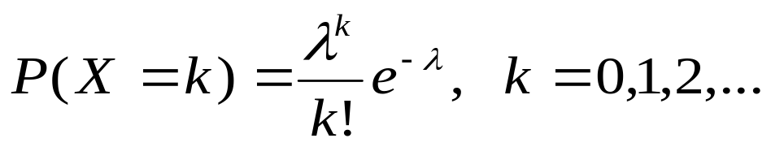
  泊松分布
  如果随机变量X所有可能取值为0,1,2,…，
其中λ>0为常数，则称X服从参数为的泊松分 布，记X~π(λ)。
分布函数：设X是一随机变量，x是任意实数，函数F(x)=P{X≤x}称为随机变量X的分布函数。

Slide 11
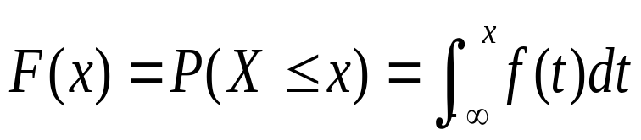
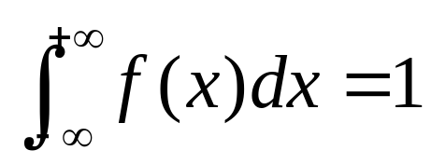
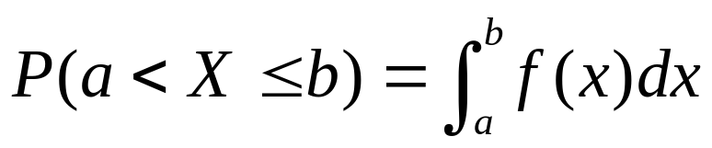
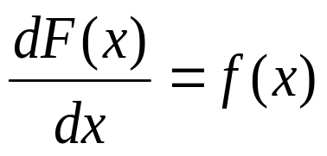
连续型随机变量概率密度：对于随机变量X的分布函数F(x)，如果存在非负可积函数f(x)，使对任意实数x有
则称X为连续型随机变量，称f(x)为X的概率密度函数，或简称概率密度。
  性质：

Slide 12
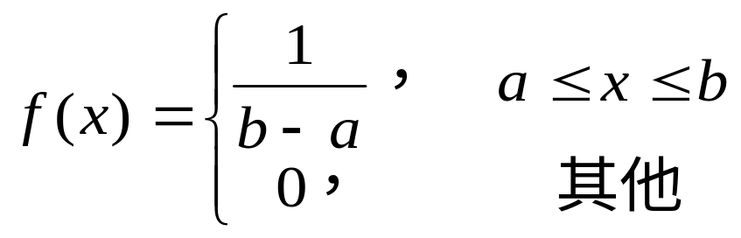
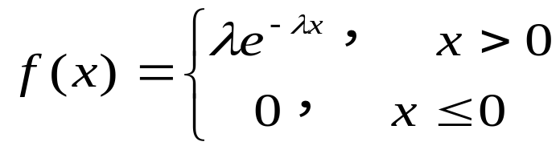
  均匀分布：设连续型随机变量X具有密度函数
则称X服从[a,b]上的均匀分布，记X~U[a,b]。
  指数分布：如果随机变量X具有密度函数
则称随机变量X服从参数为λ的指数分布，其中λ>0为某一常数。

Slide 13
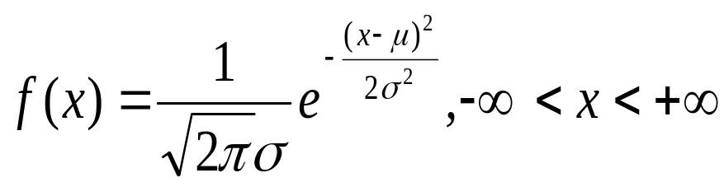

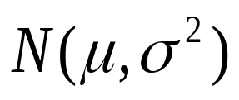
  正态分布：如果随机变量X的概率密度为
其中 为常数，则称X服从参数为的正态分布(或高斯分布)，记为X~

Slide 14
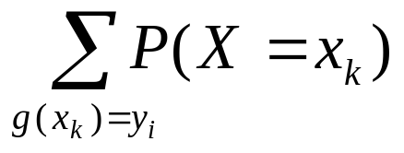
随机变量函数分布
  离散型随机变量函数的分布
设X是离散型随机变量，其分布律为P(X=x_{i})=p_{i}(i=1,2,…)
则随机变量Y=g(X)，其分布律为
P(Y=y_{i})= (i=1,2,…)

Slide 15
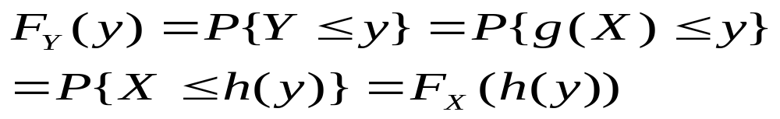
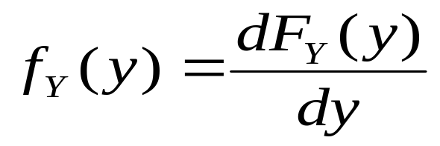
  连续型随机变量函数的分布
设X是连续型随机变量，已知其分布函数F_{X}(x)或概率密度函数f_{X}(x)，-∞<x<+∞
设随机变量Y=g(X)，则Y也是连续型随机变量。
分布函数
概率密度函数

Slide 16
第三章 多维随机变量及其分布
一般地，设随机试验E的样本空间为S={e},设X(e)和Y(e)分别是定义在同一个样本空间S上的随机变量，我们称向量（X，Y）为二维随机变量或二维随机向量。
联合分布函数：设(X,Y)是二维随机变量，对于任意实数x,y， 二元函数 F(x,y)=P(X≤x, Y≤y)，称随机变量X和Y的联合分布函数。
P(x₁<X≤x₂, y₁<Y≤y₂)= F(x₂,y₂)- F(x₁,y₂)- F(x₂,y₁)+ F(x₁,y₁)≥0

Slide 17
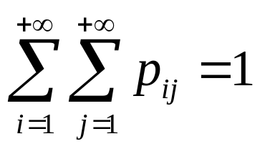
联合分布律：如果二维随机变量(X,Y)的可能取值是有限组或可列无限组，则称(X,Y)为二维离散型随机变量，将(X,Y)取每组值的概率
P{X= x_{i},Y= y_{j}}=p_{ij} ,(i,j=1,2,...)
称为二维离散型随机变量(X,Y)的联合分布律。

Slide 18
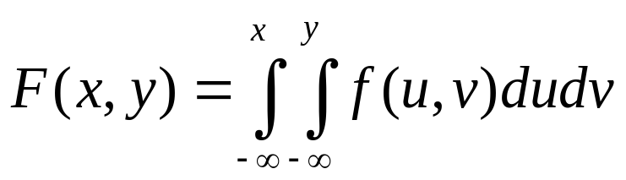
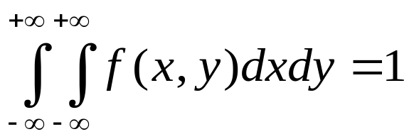
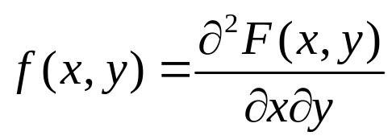
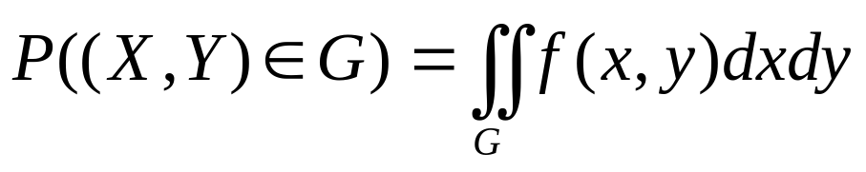
联合概率密度：设二维随机变量(X,Y)的联合分布函数为F(x,y)。如果存在非负函数f(x,y)，对任意实数x,y，有
则 称f(x,y)为X和Y的联合概率密度

Slide 19
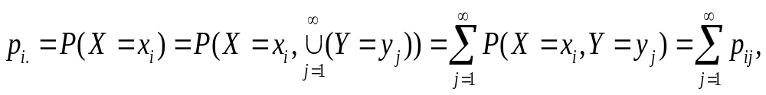
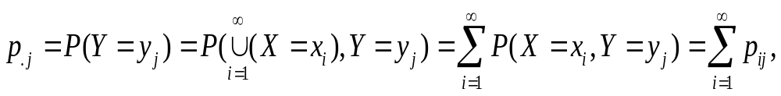
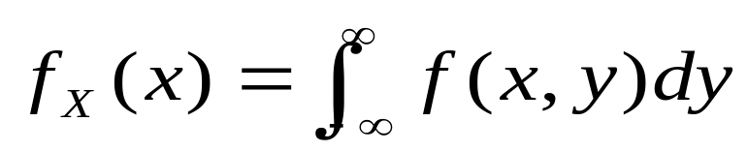
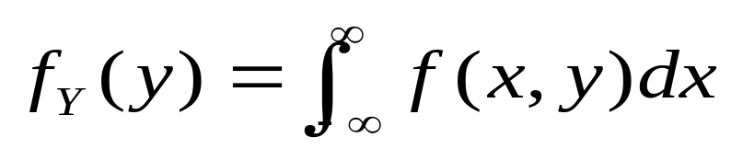
边缘分布：
  边缘分布函数：
  边缘分布律：
  边缘概率密度

Slide 20
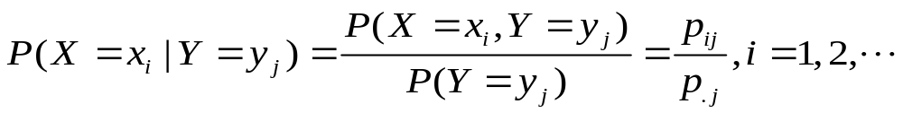
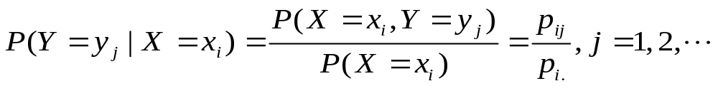
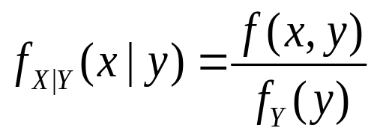
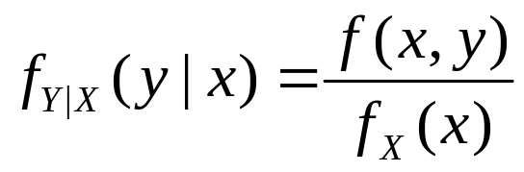
条件分布
  条件分布律
  条件密度函数

Slide 21
随机变量独立性
  F(x,y)=F_{X}(x) · F_{Y}(y)
则称随机变量X和Y相互独立。
  p_{ij}= p_{i.} · p_{.j} 离散型随机变量相互独立
  f(x,y)=f_{X}(x)· f_{Y}(y)连续型随机变量相互独立

Slide 22
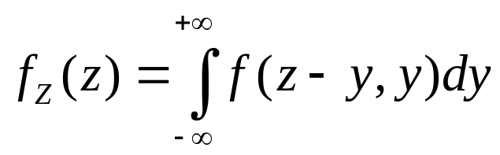
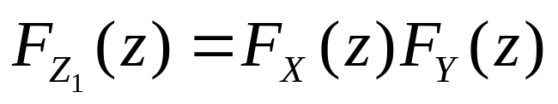
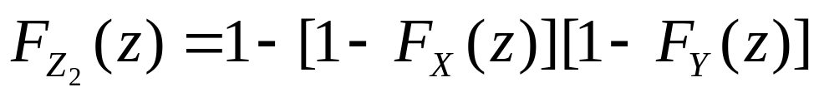
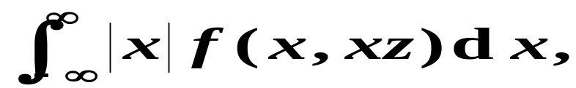

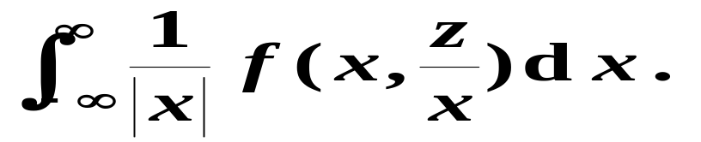

随机变量函数的分布
  Z=X+Y
  设随机变量X与Y相互独立，
  随机变量Z₁=max{X,Y}的分布函数
  随机变量Z₂=min{X,Y}的分布函数
  Z=Y/X、Z₂=XY

Slide 23
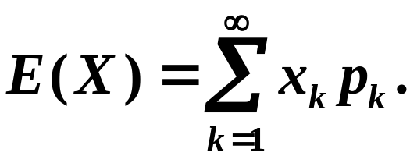
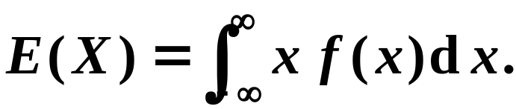
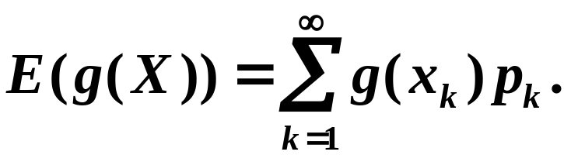
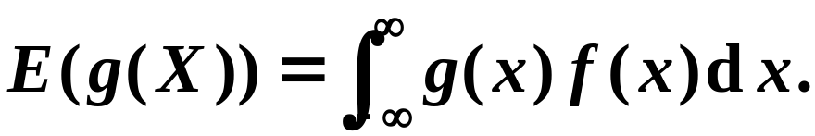
第四章 随机变量的数字特征
数学期望
  随机变量的数学期望
  离散型
  连续型
  随机变量函数的数学期望
  离散型
  连续型

Slide 24

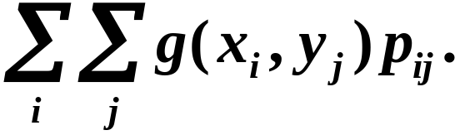
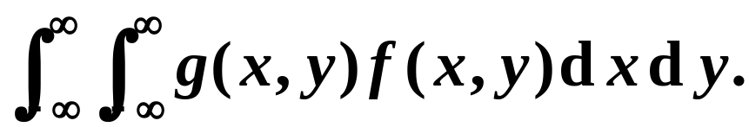

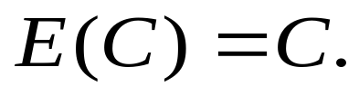

  二维随机变量函数的数学期望
  离散型
  连续型
  性质

Slide 25




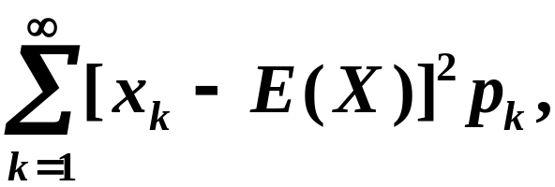
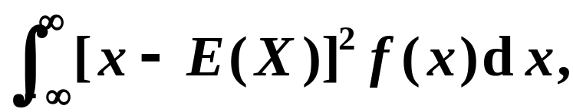
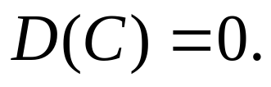



方差
  离散型
  连续型
  性质

Slide 26

















分 布
参数
数学期望
方差
两点分布
二项分布
泊松分布
均匀分布
指数分布
正态分布

Slide 27








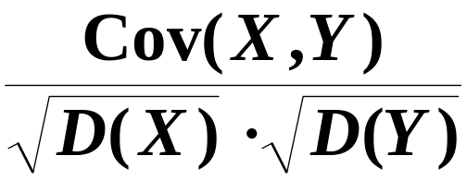







协方差
相关系数

Slide 28
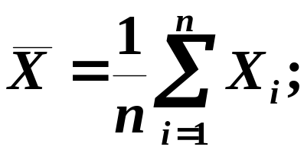

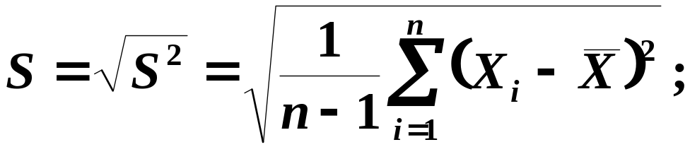
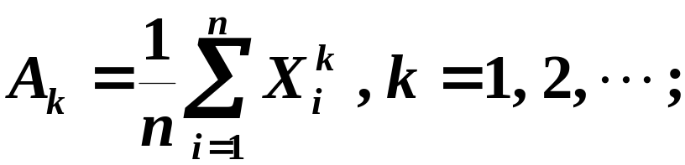
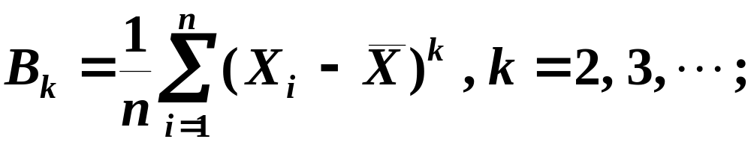
第六章 样本及抽样分布
统计量
  样本平均值
  样本方差
  样本标准差
  样本k阶原点矩
  样本k阶中心矩

Slide 29
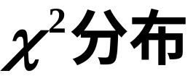


统计量常见分布
1.

Slide 30



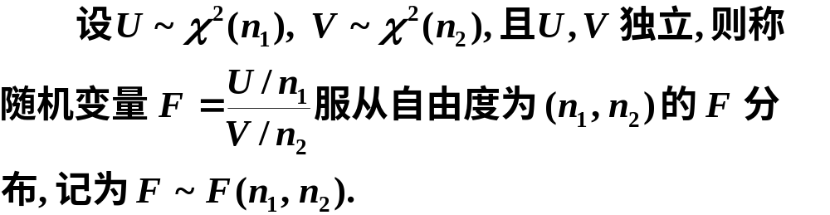
2.
3.

Slide 31
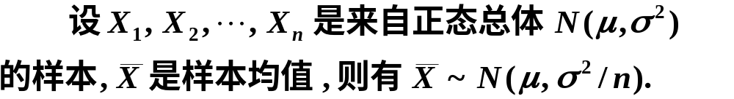
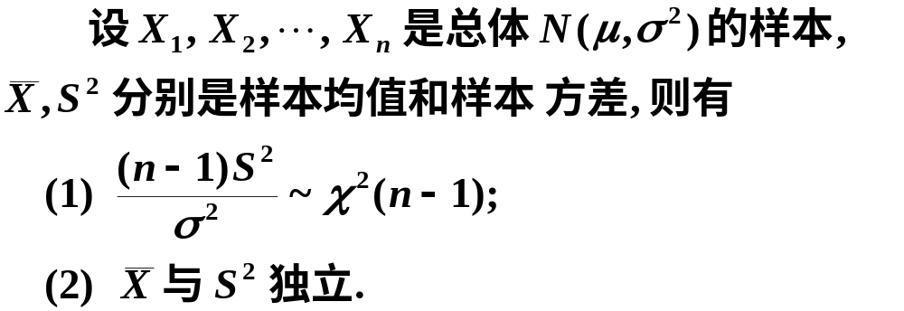
4. 正态总体的样本均值与样本方差的分布
定理一
定理二

Slide 32

定理三

Slide 33

定理四

Slide 34



